Slide 1
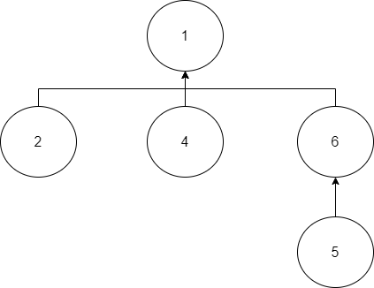
#15955 Booster 초기구상: union find
Index | x | y
1 | 1 | 3
2 | 3 | 2
3 | 4 | 4
4 | 6 | 2
5 | 3 | 9
6 | 1 | 8
Problem
What to root?
O(n^2) =>250000*250000=62500000000
->62s
How to HP?
가중치? ->여러 개의 집합 사의 최소 거리
3
O(n)=>250000
Problem:걸을 때마다 n번씩 비교
=>worst O(n^2)->62억
➔Q(QN^2)

Slide 2
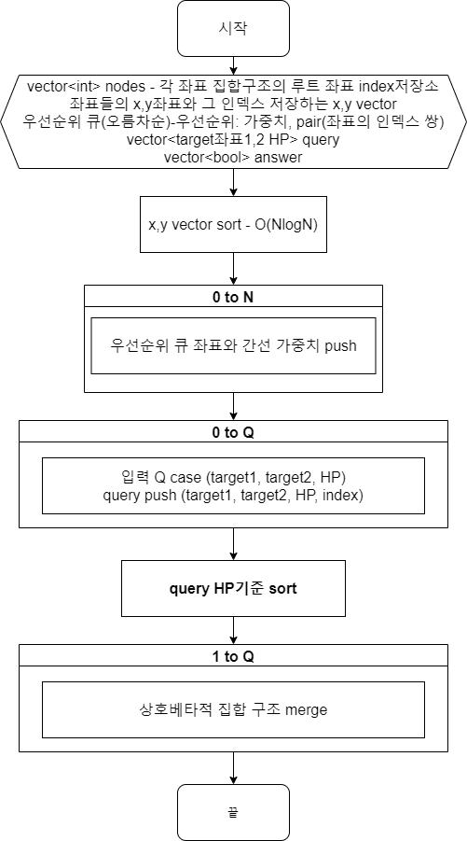
Flow chart

Slide 3
상호베타적 집합구조
Index | x | y
0 | 1 | 2
1 | 3 | 2
2 | 4 | 4
3 | 6 | 2
4 | 3 | 9
5 | 1 | 8
1 | 1 | 3 | 3 | 4 | 6
0 | 5 | 1 | 4 | 2 | 3
2 | 2 | 2 | 4 | 8 | 9
0 | 1 | 3 | 2 | 5 | 4

Slide 4
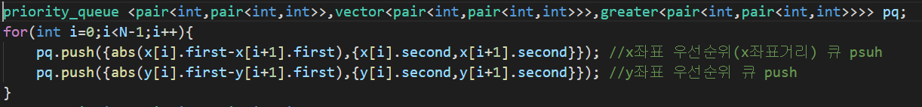
가중치 설정, 우선순위 큐 push
X vector
1 | 1 | 3 | 3 | 4 | 6
0 | 5 | 1 | 4 | 2 | 3
0
2
0
1
2
Y vector
2 | 2 | 2 | 4 | 8 | 9
0 | 1 | 3 | 2 | 5 | 4
0
0
2
4
1
우선순위 큐(오름차순)
0 | 0 | 0 | 0 | 1 | 1 | 2 | 2 | 2 | 4
0/1 | 0/1 | 1/2 | 2/3 | 3/4 | 4/5 | 1/2 | 2/3 | 4/5 | 3/4

Slide 5
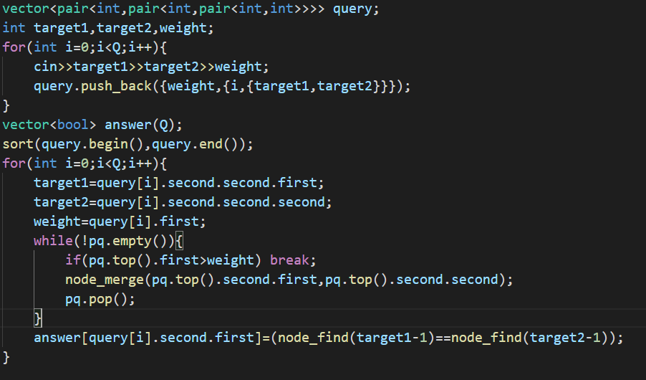
Query & answer

